Slide 1
전간기: 세계화의 후퇴

Slide 2
전간기: 세계화의 후퇴
1차 세계대전 직전
1차 세계대전: 총력전의 경제학
전간기: 1920년대
미국 중앙은행의 역사
전간기: 1930년대 대공황과 뉴딜
2차 세계대전

Slide 3
1. 1차 세계대전 직전

Slide 4
제국주의 (Imperialism)
1870년대부터 서구의 선진자본주의 국가들이 그 활동 범위를 자국으로만 국한하지 않고 아 프리카, 아시아 등 후진지역으로 진출하여 경쟁적으로 식민지를 획득해 나간 역사적 과정 (이 내주, 2005)
서구열강이 축적한 자본을 보다 유리하게 투자할 해외시장과 상품의 원료 공급지를 향하 여 진출
서구 열강들 강 이해관계 대립으로 경쟁과 갈등→ 협상과 동맹을 맺어 두 진영으로 대립
→ 1차 세계대전
제국주의적 행위는 오랜 역사를 가진 현상이었으나 통상 제국주의라고 할 때는 “19세기 말-1 차 세계대전 사이 서구 열강들에 의한 해외식민지 병합과 지배”를 의미
왜 19세기 말?
경제적 측면: 자본주의적 팽창
정치, 외교적 측면: 1870년 독일 통일 후 심화된 유럽 열강 들 간 마찰과 경쟁, 민족주의
그 외: 유럽 내 과잉 인구 해소책, 기독교 전파

Slide 5
19세기 말 영국의 해외팽창
일찍부터 특허회사 등으로 식민지 진출
1차 세계대전 직후 지구 표면의 ¼ 영토와 전 세계인구의 ¼ 지배→ 1930년대 영연방으로 탈바 꿈 시작, 현재 영제국은 사라지고 영연방만 남았음
19세기-20세기 식민지 지배 방식: 간접 지배에서 직접 지배로
최소한의 경비주의와 자유무역 추구
자유무역 제국주의 → 건설적 제국주의
1870년 이전에는 영국이 국제경제에서 진정한 우위 점유, 간접지배를 전제로 한 자유무역 제국주의 가능
1870년 이후 미국, 독일 신흥공업국가와의 경쟁에서 뒤쳐지면서 제국주의 진출에서 좀더 노골적인 정부 개입을 요구하는 직접지배 방식으로 전환

Slide 6
19세기 말 미국의 해외팽창
왜 먼로주의? 미국이 아직 신생국/
미국 내에서도 서부개척이 이루어지지 않음
1823년 먼로 주의 Monroe doctrine
미국의 고립주의 외교선언. 유럽국가가 아메리카 대륙의 국가들을 식민지화 하려거나 전쟁을 일으 키면 이를 미국에 대한 전쟁으로 받아들이고 대응하고, 미국 역시 유럽 일에 관여하지 않겠다는 내 용
1898년 스페인에 대항해 일어난 쿠바 독립전쟁을 지원 → 괌, 프에르토리코, 필리핀 획득
19세기 말 미국의 해외 팽창 동기
북아메리카 안에서의 확장이 끝남. “프론티어의 종결”
유럽의 해외 팽창
→ 미국도 공격적인 대외 정책, 팽창을 해야한다는 요구, 동기 제공
필리핀 독립전쟁 1899-1902 → 미국식 (본인들은 아니라고 이야기하는) 제국주의의 실패
1904년 루스벨트 (팽창주의자)는 보다 발전된 형태의 먼로주의 선언
(팽창주의자가 아닌) 윌슨 역시 중남미 국가들에 대한 미국의 영향력 행사에는 적극적
왜 중남미에 집중? 유럽열강과는 달랐을까?

Slide 7
19세기 말 유럽국가들의 해외팽창
참조: https://www.youtube.com/watch?v=vxqbpcurTdw

Slide 8
1870년대 대불황
1873-1890년대 중엽까지 지속
현상
물가하락
공업 생산의 증가
낮은 투자, 낮은 이자율
높은 실업률, 그러나 임금은 상승
원인
산업화 진전에 따른 공업 생산의 증대, 비용 증가, 판로 축소
기업간 경쟁 과열, 기업 수익률 하락
Notes:
1870 대불황 주원인? 수요의 확대 < 공급의 확대

Slide 9
2. 1차 세계대전: 총력전의 경제학

Slide 10
1차 세계대전
전쟁 전 전쟁에 대비한 삼국협상 Triple Entente(영국-프랑스-러시아) 과 삼국동맹 Triple Alliance (독일-오스트리아-이탈리아 )
전쟁 전 국제 경쟁에서 두각을 나타낼 수 있는 최선의 방책은 군비경쟁이♘음.
직접적 동기: 커지는 전쟁의 긴장감 속에서 1914년 오스트리아 영토인 보스니아-헤르체코 비나의 사라예보에서 세르비아 민족주의자가 오스트리아-헝가리 제국의 계승자 부부를 암 살 (6월 28일). 오스트리아가 세르비아에 최후통첩 후 전쟁 선언(7월 28일), 세르비아를 지지 하던 러시아도 독일과 오스트리아를 향해 전쟁동원령(7월 29-30일). 독일이 러시아에 대해 선전포고(8월 1일). 러시아 동맹국인 프랑스에도 선전포고 (8월 3일). 독일에 대항하여 영국 도 참전 (8월 4일)
새로운 전쟁의 특징들
새로운 무기의 등장: 장거리 대포, 기관총, 수류탄, 전차, 독가스, 전투기 폭격기, 잠수함
→ 사상자가 늘어남, 군인 개인의 용맹성이 이제는 중요하지 않음
총력전의 등장: 전쟁에서 승리를 거두기 위해서는 국가경제가 총동원해야하는 전쟁이 등장
Notes:
전쟁의 양상 : 산업화의 발달로 사상자 증가 -> 기술과 생산력이 집약적이어야 함

Slide 11
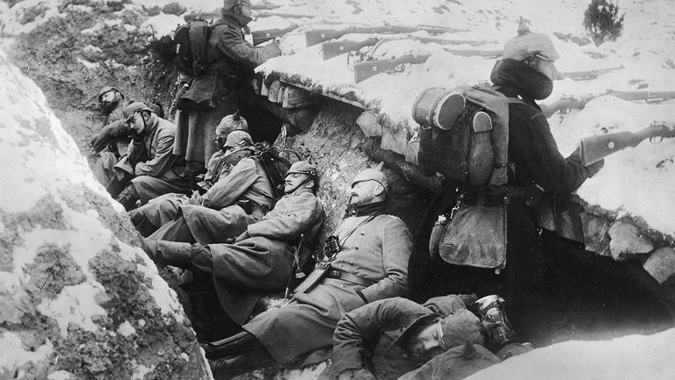

Slide 12
총력전의 경제학
1차 세계대전은 19세기와 20세기의 진정한 분수령
19세기 말은 금본위제를 바탕으로 하는 국제지불체제가 잘 작동하고 런던이 이러한 안정적인 체제의 중추적 역할. 주요국 중앙 은행은 서로 협력. 생산요소의 자유로운 국제적 이동
전쟁 자체가 하나의 중요한 경제적 혁명이♘음
1914년 이전 국가의 역할은 제한적: 국방, 외교, 국내 치안 정도만 담당, 전체 재정 수입 지출이 전쟁 전까지 GDP의 15% 수준
전쟁을 거치면서 정부는 20세기 거대한 소비자로 변모됨
정부 지출은 영국의 경우 전쟁 중 GDP의 절반 수준으로 증가
막대한 노동력이 평시 생산에서 군수 서비스 및 생산으로 이동
일반징집: 거의 모든 남자가 전선으로 떠나고 그 자리를 여성, 아동, 노인 노동력으로 대체되면서 사회가 크게 변함
국제경제 측면
수입관세 폐지: 농업 부문이 파괴되면서 값싼 해외 농업상품을 얻기 위해
협상국 간 대부의 형태로 금융협력이 이루어짐: 영국이 프랑스, 이탈리아, 벨기에 같은 연합국에게 대부, 그 후 미국이 거의 모든 유럽국에게 전시 대부
Notes:
1차 대전의 여파:

Slide 13
미국의 1차 세계대전의 참전
1917년 4월에 참전
연 480만명의 병력, 엄청난 양의 전쟁 물자 → 연합국 승리에 기여
1899-1916년 국방비 지출은 GDP의 0.8% 수준이었으나 제 1차 세계 대전에 참전한 기간 동안
1919년 GDP의 25% 수준의 국방비 지출 (327억 달러)
1917년 전시재정 수입법 War Revenue Act → 초과 이윤세 도입, 소득세 인상, 공채 발행
liberty bonds
통제 경제 command economy의 등장
단기간에 많은 양의 전쟁 물자를 생산하고 분배하기 위함
민간 기업과의 군수품 계약으로 감당할 수 없어 정부가 직접 민간의 수요를 일시적으로 억
제하고 민간과 공적 부문의 생산 및 유통 설비를 모두 전시 수요를 위해 직접 통제
국가 방위 위원회를 설립하고 산업별로 생산과 분배를 계획, 감독하는 통제 기구를 설립 (5
천 여개의 연방 기관이 신설)
4천여 대의 자동차, 2천여 대의 비행기 등을 공급
정부가 생산과 분배에서 중요한 역할을 할 수도 있다는 선례를 남김

Slide 14
미국의 부상
미국의 피해가 다른 참전국보다 적♘음
사망자: 미국 11만 명, 프랑스 130만명, 대영제국 90만명, 독일 200만명, 오스트리아 110만
명, 러시아 180만명
독일과 오스트리아 제국의 해체, 경제적 요충지 상실, 막대한 배상금
러시아 제국 해체, 사회주의 연방공화국이 만들어짐 (1917년 볼셰비키 혁명)
미국 경제의 부상
전쟁으로 인해 미국과 영국/독일의 생산성 격차가 벌어짐
미국의 전세계 제조업 생산 비중: 1914년 36% → 1920년 42%
Nominal GNP 1914년 460억 달러 1920년 872억 달러
자본 수입국에서 수출국으로: 유럽 국가들이 전쟁 물자 구매, 뉴욕 자본시장에서 자금 유 치

Slide 15
3. 전간기: 1920년대

Slide 16
전간기 Interwar Period (1918-1939) 미국
원인
금본위제로 복귀하는 과정에서 파운드화가 과대평가, 달러화가 과소평가
고정된 환율을 지키기 위해서 영국은 긴축재정기조 → 영국의 불황이 심화되고 높은 실업률 (영국의 “1차 세계대전 이후 급변한 세계경제질서에 대처하지 못하고 19세기의 안정된 황금 시기로 복귀하려는 시대착오적인 성향”)
1920년대 미국은 세계대전 중 막대한 해외자산 축적, 지속적인 국제수지 흑자로 대외적으로 강력한 우위 구축, 막대한 자본이 유입 → 투자 붐을 넘어 투기로 이어짐
유럽 경제의 안정보다는 자국의 안정을 최우선으로 추구
미국도 1921-22년은 경기 침체. 그 이후에는 번영과 팽창의 시기
1920년대 산업생산이 60% 이상 증가, 개인 소득이 33% 정도 증가
주 원인은 기술력: 자동차 산업이 이 시기 급속히 발달, 관련 산업도 활기, 자동차 제조업자들 은 철, 고무, 유리제품을 구매하고 공구회사를 사들였음. 정유회사에서 가솔린 구매, 도로 건 설을 로비/촉진 → 교외주택 수요 증가 → 주택 경기 호황

Slide 17
전간기 미국
1921년부터 12년간 대통령 직과 의회는 공화당이 장악
이 시기 연방 정부는 기업과 상호 협조적인 관계
하딩과 쿨리지 대통령 → 기업, 산업이 최대한 효율성과 생산성을 달성할 수 있도록 공공 정 책을 이용
당시 재무부 장관 앤드류 멜론Andrew Mellon은 기업이윤, 개인소득, 상속세를 낮추기 위 해 애썼으며 절반 가까이 감세
1차 세계대전 때 다른 나라에 빌려준 채무를 회수하려 애씀
상무부 장관 하버트 후버는 민간 부문의 자발적 협력을 안정과 생산성 향상을 이루는 최 고의 방법으로 보고 이를 후원함. 협의체주의 associationism
1920년대 미국은 활력있는 전국적 문화를 만들어냈고, 중간 계급은 성장하는 소비 문화에 젖어 있♘으며 정치는 호황을 이루던 상호 의존적 산업 경제의 필요에 부응하여 재조직되♘ 음
이러한 가운데 1929년 주식시장의 붕괴 → 대공황

Slide 18
전간기 미국: 소비사회
1920년대 미국의 거의 모든 가정이 라디오세트 하나씩은 보유, 중간계급 가정은 전기냉장고, 식기세척기, 진공청소기 구매
손목시계, 담배, 화장품, 대량생산된 의복 구매
무엇보다 자동차!! 1920년대 말 3000만대가 넘는 자동차가 보급되어 있♘음
필요해서가 아니라 편의와 쾌락, 안락함을 추구하며 상품 구매
전자, 가전, 플라스틱, 나일론과 같은 인조섬유, 알루미늄, 마그네슘, 석유, 전기, 그리고 다른 산업들이 기술의 진전에 힘입어 급속하게 성장
1920년 상업 비행이 발전, 전화 보급
전시 선전술 발달로 1920년대는 광고의 시대. 중요한 매체는 라디오

Slide 19
대공황
1928년 주가는 지속적으로 상승, 투기 열풍
1929년 10월 29일 Black Tuesday, 뉴욕 주식시장 붕괴 → 1930년 전 세계적인 공황으로 이어짐
1928-29년 미국 정부의 긴축재정 정책
1930년 스무트-홀리 관세법
1932년 프랭클린 루즈벨트 대통령 당선
대공황의 원인에 대해서는 의견이 분분. 우리가 주목해야할 점은 대공황이 무척 심각했다는
것과 매우 오랫동안 계속되♘다는 점

Slide 20
전간기 1920년대 유럽: 1차 세계대전 결과
유럽 국가들의 국내외의 사회적, 정치적 불안정. 예) 무솔리니, 히틀러, 러시아 10월 혁명
전쟁은 수요, 공급측 모두를 크게 교란시킴
전쟁 관련 산업의 생산설비가 엄청나게 늘어남 → 전후 필요 없어지자 2차 외생충격. 평시 생산패턴으로 돌아가는데 어려움. 노동력 역시 평시 생산으로 재배치에 어려움 → 과잉설 비문제
세계시장의 변화: 미국 일본과 같은 전쟁터가 아니♘던 곳은 유럽 제조업자들의 시장을 잠
식
경직된 경제환경: 물가와 임금 구조의 유연성 감소
약화된 금융구조
취약한 국제 통화 체제
금본위제도가 작동하지 않음. 패전국에 대한 막대한 배상금
오스트리아-헝가리 제국의 해체, 독일제국과 러시아 제국 중 일부의 분리, 러시아제국의 자 급자족경제로의 전환 모두가 국제경제에 충격을 주♘음

Slide 21
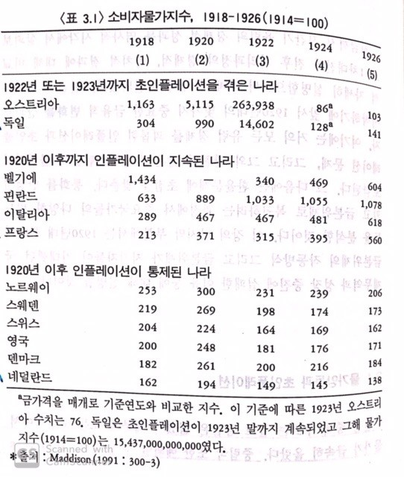
1920년대 유럽경제: 불황과 위기
인플레이션: 전쟁 중 수요는 늘고 공급은
끊겨 거의 모든 참전국에서 일어남
1920년대 중반 세계경제의 침체: 거의 모든
나라가 불황

Slide 22
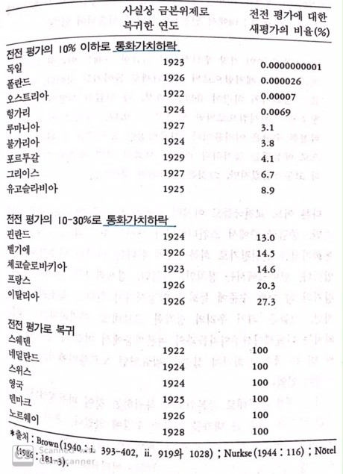
전간기 유럽:금본위제 복귀 시도
통화가치가 계속 떨어지자 금본위제로 복 귀하자는 여론이 강해짐
복귀과정에서 각국이 자국 통화가치를 상 호조정없이 결정 → 각국 통화가 상대적으 로 과대/과소 평가되는 문제
과대평가한 나라는 통화가치 유지를 위해
긴축재정 (영국) → 실업과 불황의 심화
배상금과 전시채무가 있는 나라가 금본위 제에 복귀한 경우 채무가 커짐
이 시기 미국 내 호황으로 유럽으로 유입되 는 미국 자본이 줄♘음 + FRB의 긴축재정 (이자율 인상) --> 해외자본에 의존하던 오 스트리아 최대 은행 1931년 파산, 유럽 다 른 나라 은행들도 예금인출과 은행파산

Slide 23
3. 미국 중앙은행의 역사

Slide 24
(거시 복습) 재정정책과 통화정책
경제정책이란? (문우식, 통화정책론)
한 국가가 경제성과에 영향을 주기 위해 정부가 개입하는 행위
정책목표는 대체로 성장정책 (성장과 효율향상), 분배정책 (형평성의 확보), 안정화정책
(경기대응)의 세 가지로 구성
거시정책의 두 기둥: 재정정책과 통화정책
재정정책
정부가 세금을 징수하고 이에 의거하여 예산을 세워 필요한 지출을 하는 재정운영과 관련 된 정책
통화정책
금본위제 하에서는 통화정책이 필요 없음 (태환성 유지가 유일한 통화정책)
불태환통화를 사용하면서 금준비금, 통화량, 본원통화와 예금통화의 관계 등을 조정할 필 요가 생김

Slide 25
미국 중앙은행의 역사 (1)
1791-1811: 알렉산더 해밀턴이 1791년 제 1차 합중국은행the First Bank of the United States를 만들♘음. 공화주의자들은 중앙은행의 개념에 반대. 1811년 20년 면허기간이 끝났을 때 면 허가 취소됨
1816-1836: 1816년 다시 중앙은행을 만들려는 시도. 제 2차 합중국 은행 인가. 중앙은행을 싫 어하는 앤드류 잭슨 대통령이 1828년 대통령으로 선출된 이후 중앙은행을 없애려 노력. 1836년 면허갱신 실패
1836-65 자유은행 시대: 자유은행 체제란 중앙은행 없이 상업은행들이 경쟁적으로 은행권 을 발행하고 은행설립에 관한 법적 요건이 느슨하며 지불준비에 대한 통제도 없는 금융구조
1863년 국립은행법: 남북전쟁 중 통과되어 전국적으로 면허를 받은 은행이 만들어졌고, 이 들이 찍어낸 은행권은 미국 정부가 보증
1873-1907년 금융공황: 1863년 국립은행법으로 통화 안정 조치들이 마련되♘으나 은행도산 과 금융공황이 여전히 존재. 1893년 불황은 미국이 처음 겪는 불황. 이후 J.P. Morgan의 힘으 로 안정을 되찾음
1907년 a very bad year: 월 스트리트의 투기 붐으로 인한 금융공황. 점차 대다수의 미국인들 이 건강한 은행제와 중앙은행에 대한 필요를 느낌

Slide 26
미국 중앙은행의 역사 (2)
1908-1912 분산 중앙은행 시기: 1908년 Aldrich-Vreeland Act. 1907년 은행공황 대응책으로 나
옴 법. 알드리히 의원의 주도 아래 은행주도계획이 만들어짐, 그러나 반대에 직면
1912년 윌슨의 금융개혁: 연방준비법 Federal Reserve Act의 제안서가 만들어짐
1913년 연방준비제도 Federal Reserve Act
1914-19 세계대전 중 중앙은행의 정책: 정상영업, 유럽의 수출도 용이, 미국이 독일에 선전
포고할 때 까지 전쟁 비용의 간접적 지원, 참전 후 직접 지원
1920년대: 공개시장조작의 시작: 1923년 경기후퇴를 막기 위해 정부 증권의 대량 구매. (금으 로 무엇인가를 하지 않고!) 이 사건은 은행이 공개시장조작으로 신용을 획득할 수 있다는 강 한 증거가 되♘음
1929-1933 대공황
1933년 글래스-스티걸법 Glass-Steagall Act: 상업은행과 투자은행의 업무를 분리. 예금보험 공사를 설립, 공개시장조작을 중앙은행 아래에 두♘음, 1999년 그램-리치-블라일리법 Gramm Leach Bliley Act: GLBA로 무력화됨

